Slide 1
Государственное, бюджетное образовательное учреждение «Центр психолого-педагогической, медицинской социальной помощи семье и детям «Рука в руке»
КРУГЛЫЙ СТОЛ ДЛЯ ПЕДАГОГОВ
«ЛОГОПЕДИЧЕСКОЕ АССОРТИ»
Учитель-логопед:
Демина А.Л.

Slide 2
Цель:
Оказание помощи воспитателям в организации работы по речевому развитию на занятиях.
Задачи:
Развивать творческую деятельность педагогов и обеспечивать качество образования коррекционной работы с воспитанниками, имеющими Речевые нарушения.
Совершенствовать педагогическую компетентность воспитателей по проблемам речевого развития дошкольников.
Активизировать обмен информацией и практическими знаниями между учителем-логопедом и педагогами ДОУ.

Slide 3

Речевые игры способствующие сенсорному и умственному развитию, развитию зрительного восприятия, образных представлений.
Игра называется «Угадай»

Slide 4
ИГРЫ НА ЗРИТЕЛЬНОЕ ВОСПРИЯТИЕ
СЕНСОРНОЕ РАЗВИТИЕ направлено на формирование у детей действий рассматривания, ощупывания, а также обеспечивает овладение системой сенсорных эталонов: цвета, формы, величины предметов.
Другое очень важное заключение сенсорного развития – это соединение опыта восприятия со словом: вижу, щупаю, пробую, слышу и могу это назвать, описать или просто дать, если меня попросят.
Как говорил Выготский, мы помним себя и мир вокруг нас с того момента, как начинаем его называть словами. То есть речь структурирует весь сенсорный опыт, раскладывает понятия по категориям.
Логика развития ЛЮБОГО вида восприятия следующая:
1. От практического выделения свойства предмета
2. К восприятию цельного образа
3. Далее к фиксации образа в памяти, слове, деятельности.
Приведем примеры дидактических игр, отражающих эту логику в развитии ЗРИТЕЛЬНОГО ВОСПРИЯТИЯ:

Slide 5
1. Находить среди форм, что катится, что не катится.
-Коробка форм.
-Подбор крышек разной величины к коробочкам.
-Опускание предметов разной величины в прорези.
-Вставлять трубочки в дырочки дуршлага.
-Бросать мячики в тубусы от бумажного полотенца.
-Находить парные предметы одежды: варежки, носки, ботинки.
-Вытаскивать предметы из-под шкафа, потянув их за веревочки.
-Ловить мячи разного размера.
-Прятать предметы разной формы и величины под майку, в рукава, в коробочки, кастрюли.
-Нахождение предметов одинаковых по цвету, форме или величине и осуществление с ними какого-то действия: катить, бросать, вставлять, вытаскивать, стучать и другие.
Сюда можно отнести большой список монтессори - материалов и игрушек GOKI.

Slide 6
2. Теперь движемся к образам. Разрезаем и соединяем овощи на липучках, затем находим такой же овощ на картинке.
-Игра магазин: на прилавке лежат предметы, напоминающие основные геометрические формы, у ребенка денежки – карточки с формами. Задача делать покупки, соотнося денежную форму с товаром на прилавке. Захватывающая игра! Ребенок делает выбор, в образном плане представляя, что круг похож на апельсин, который в свою очередь похож на шар, где одна из сторон в плоскостном виде и есть круг.
-Сыщики: находим в комнате предметы заданного признака, ориентируясь на образец на картинке или по слову. Например, ищем все желтое или все квадратное или все маленькое, как горошек на ладони у мамы.
-Узнавать предмет по его тени на стене (теневой театр). Можно играть в подобную игру, узнавая предметы, лежащие под тонкой тканью.
-Модификации ковриков Равена: подбор недостающих частей по узору к целому («коврики, которые разрезали и часть потерялась»).

Slide 7
3. Заканчиваем обобщением опыта, его закреплением в слове, памяти, деятельности.
-Лото, где отрабатываются следующие моменты: найди такое же, назови, чего тебе не хватает, что еще нужно доложить маме, как одним словом назвать все эти вещи и прочее.
-Игры с отсрочкой по времени: игрушка, отличающаяся ярким цветом, формой, величиной прячется и через небольшой отрезок времени взрослый просит ребенка назвать, что спрятано, какого цвета/формы/величины этот предмет.
-Конструирование: назови из каких деталей и какого цвета, величины сделана эта башня? Построй по картинке. Один из сложных уровней оперирования сенсорными эталонами представлен в игре, когда ребенок строит такую же башню, как у взрослого, но по памяти (она была продемонстрирована ребенку и спрятана за лист/ширму).
-Игра «Чего не стало?» На столе стоят 3-4 предмета (в зависимости от возраста и возможностей ребенка), взрослый закрывает предметы платком, незаметно убирая один их них, через 10 сек. открывает и просит ребенка назвать «Чего не стало?». Если ребенок не говорит, можно предъявить ему картинки этих предметов, и он покажет пальчиком, что вы спрятали. Чувствуете уровень сложности? Переход с наглядного плана в образный? Оперирование словесными понятиями, а не просто восприятием свойств?

Slide 8

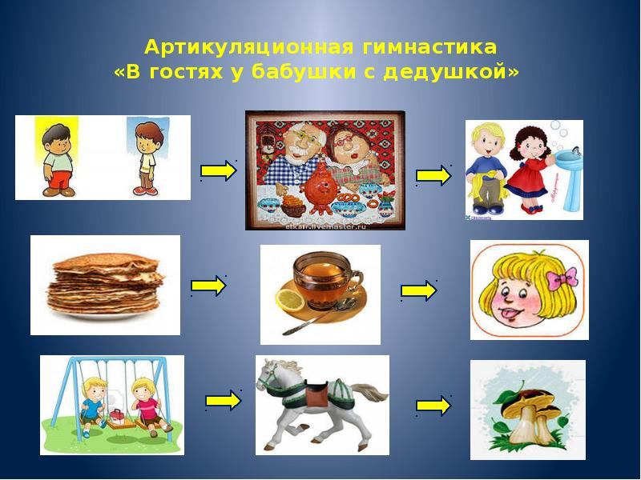
Игра называется «Зарядка для языка»

Slide 9
В недалёкой деревушке жили-были, не грустили - старичок со своею старушкой.
Утром, открыв окошко, проветривали свою избушку. (открываем широко рот)
В деревню к ним пожаловали гости:
Толстые внуки приехали в гости (надуваем щёки),
А с ними худые-лишь кожа да кости (втягивае щёки).
Старик со старухою всем улыбнулис ь(губы в широкой улыбке, видны верхние и нижние зубы)
Поцеловать они всех потянулись (губы тянутся вперёд).
Утром проснулись-в улыбочке губы, (снова широкая улыбка).
Чистили все свои верхние зубы (широкий язык за верхними зубами)
Вправо и влево, внутри и снаружи (соответствующие движения широким языком).
С нижними зубками тоже мы дружим (повторение этих движений языком в положении за нижними зубами).
Не забываем: полощем свой ротик чистой водою, чтоб свежесть была! (втягиваем щёки, надуваем)

Slide 10
Чашечки ставим,чтоб чаю налили (широкий язык загибаем к верху чашечкой),
На чай подули и остудили ( подуть с «чашечки» вверх).
Блин испекут и на блюдца положат (широкий язык лежит нанижнейгубе)
Блин пожуём, завернём и прикусим (покусываем распластанный язык)
Блинчик с вареньем-малиновым вкусным (облизываемгубы).
Чаю попили - никто не обижен.
Скажем:«Спасибо!», в припрыжку из дома! На улице ждёт интересного много!
Дед для внучат приспособил качели (широкий язык ставим за зубки)
Все дети на них покачаться успели. Дед пересел на коня, внуки тоже,
Он перешёл на галоп, дети тоже...(щёлкаем языком),
Вот замедляет лошадка шажочки,(медленное цоканье с растягиванием подъязычной уздечки),
Что же мы видим?
Мы видим грибочки! (присасываем язык к нёбу и открываем рот).
Мы их срезаем, в корзинку кладём, И на лошадке домой привезём!
Вот и сказке нашей подошёл конец, Кто слушал «Молодец!»

Slide 11
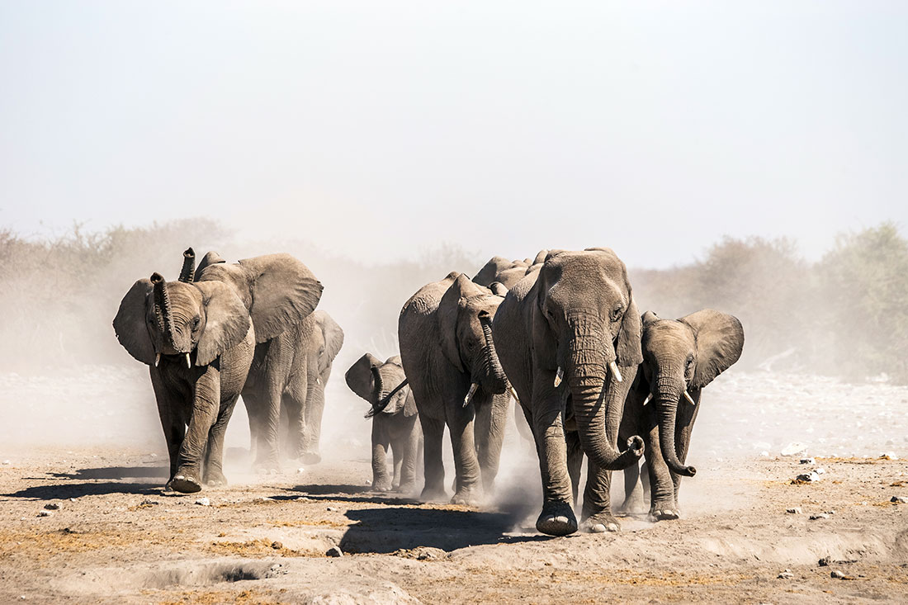
Игра гонки слонов

Slide 12
Тавтограммы – текст, в котором все слова начинаютя с одной и той же буквы, такие тексты существуют с незапамятных времен. Многие писатели использовали тавтограммы в качестве приема. Например, в сказке норвежской писательницы Синкен Хопп «Волшебный мелок» герои оказываются в компании пряников. Каждый пряник украшен буквой, имеет форму какого нибудь животного на эту букву, и говорит слова начинающиеся только с нее.
Игра «Сенсация»

Slide 13
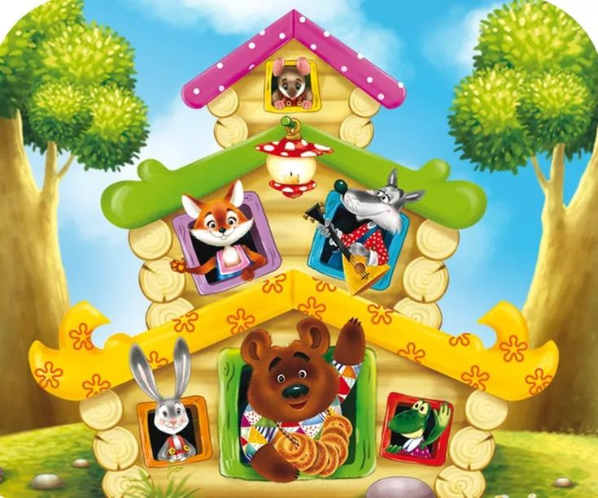
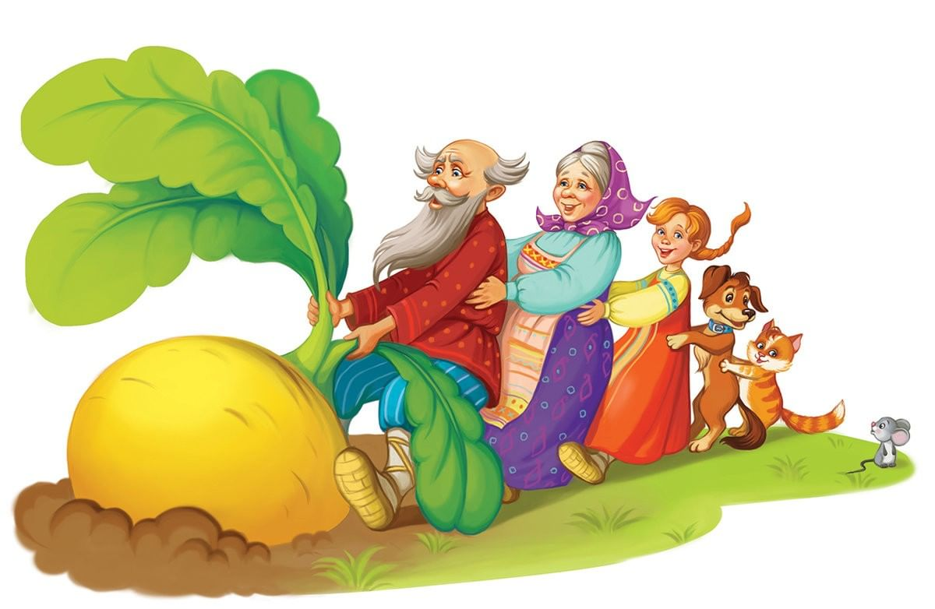
«Рассажи сказку по-другому»

Slide 14
Желаю Вам чтобы сегодня, и все последующие дни:
Здоровье – хорошим, Удача – привычной,
Любой день–погожим, Мечта–необычной, Жилище – уютным, Улыбка – беспечной,
А ветер–попутным, Любовь бесконечной!
Благодарю Вас за активное участие и творческую работу! Всем большое спасибо!

